Slide 1
忠清北道经济自由区企业介绍
Medical Enterprise Introduction.
01
韩国忠清北道上海代表处

Slide 2

CONTENTS
目 录
02
04
Noanix
DynaMedic
01
03
05
EUDIPIA
TEBIOS
G-MEDIENCE

Slide 3

EUDIPIA
03
01
http://www.eudipia.com/

Slide 4
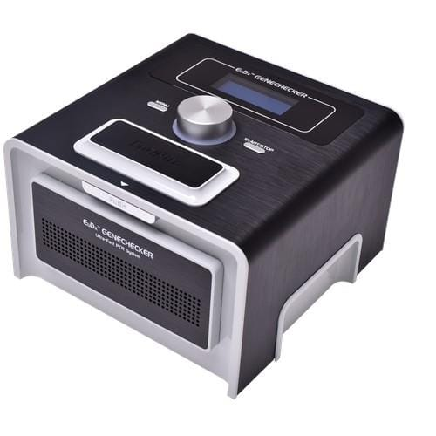
公司介绍
EUDIPIA
一家专业做体外诊断（分子诊断领域）的公司

Slide 5
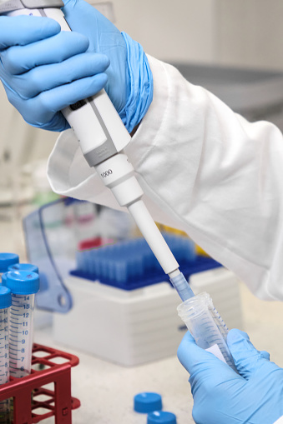
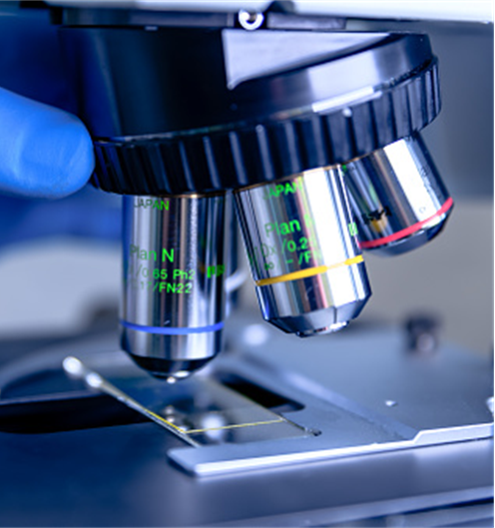
分子诊断市场展望
体外诊断领域备受瞩目的分子诊断
Global IVD Market Trend |  | 2012 | 2013 | 2014 | 2015 | 2016 | 2017 | CAGR(%)
 |  | 45.7 | 48.7 | 52.2 | 55.9 | 60.1 | 64.7 | 7.2%
Molecular Diagnostics (MDX) | World | 5.0 | 5.6 | 6.3 | 7.2 | 8.1 | 9.1 | 12.6%
 | Korea (B.KRW) | 55.7 | 64.7 | 73.0 | 82.6 | 93.5 | 106.4 | 13.0%
POCT | World | 5.4 | 6.1 | 6.5 | 7.1 | 7.7 | 9.0 | 10.9%
●5年间世界体外诊断市场的年平均生长率：7.2 % (2017年粉质诊断市场占有率占整体体外诊断市场的14.1%)
●5年世界分子诊断市场的年平均生长率：12.6 %（韩国市场生长率：13.0 %）

Slide 6

核心竞争力
优秀的人力资源
卓越的技术与产品力
•积累了30年的R&D经验
•在核心研究上，具备多次成功的研究开发经验。
•受认证的机器及诊断试剂，主要特征为卓越的超高速分析功能及独特的价格优势。
坚实的R&D Pipeline
环球网络
•经过所有商业化步骤，完成上市准备的是‘结核及肺炎检测领域上具备竞争力的多路传输实时PCR系统。
•还包含6种更快、更便宜的尖端后续产品
•R&D及营销领域上具备强烈的环球网络（菲律宾，马来西亚，印度尼西亚，越南等当地有力企业）
•与有前途的生命工学企业共同合作形成广泛的供应网

Slide 7



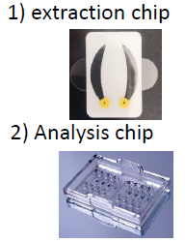
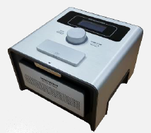
业务领域
合作意向
技术转移 or 引进投资
业务领域
Business Area
Core Technologies
Products
实时
PCR
Core Technologies: 单管重叠多重实时PCR
Focused Fields: 呼吸道感染（肺结核，肺炎，呼吸道病毒）
EuDx™-MTB
EuDx™-MDR TB
高速
PCR
Core Technologies: Multiplex Ultra-Fast PCR with chip technology
Focused Fields: 结核病，呼吸道感染（甲型流感/乙型病毒，RSV A / B病毒RNA），性病（性传播疾病），热带病（包括登革热和疟疾）
EuDx-ufPCR System
GENECHECKER™

Slide 8
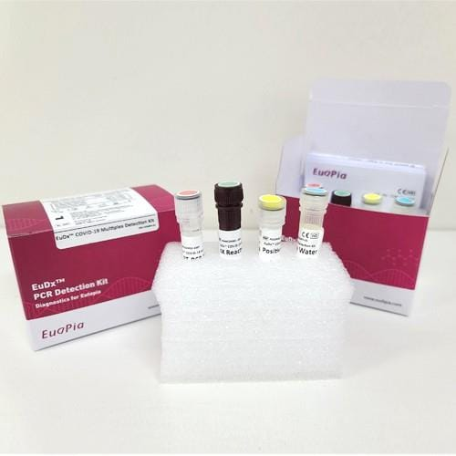
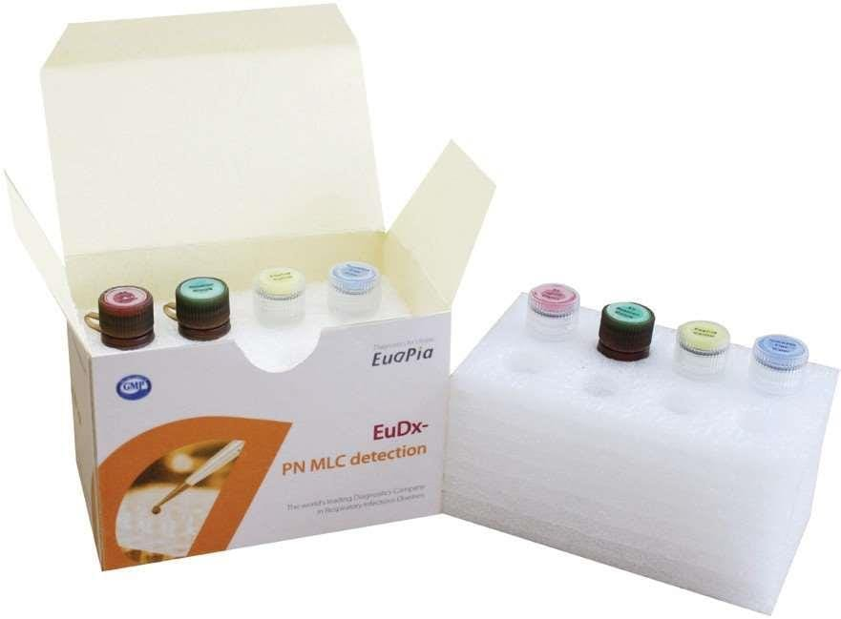
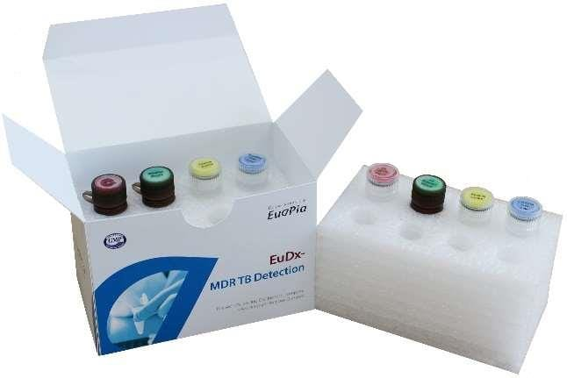
主要技术和产品
结核检测试剂盒
（RIF和INH）耐药结核检测试剂盒
RSV A / B病毒RNA
肺炎检测试剂盒
•标本：痰液，尿液，血液和组织
•应用技术：嵌套实时和多重PCR
•开放系统（与现有系统兼容）
•Processing Speed: 1.5hr
•标本：痰液，尿液，血液和组织
•应用技术：单管多重实时PCR
•开放系统（与现有系统兼容）
•Processing Speed: 1.5hr
•应用技术: Ultra Fast PCR
•开放系统（与现有系统兼容）
•Processing Speed: 30 min.
•Price: US$ 10,000/unit
•应用技术：单管多重实时PCR
•开放系统（与现有系统兼容）Processing Speed: 1.5hr
•Sensitivity: 10 copies/rnx （分辨率高5倍
- 肺结核检测时间由6小时缩短为2小时
- 在短时间内提供更为准确的检测
- 肺结核，肺炎，呼吸器官疾病可同时获得检测数据

Slide 9

Noanix
09
02
http://www.eudipia.com/

Slide 10
公司介绍
核心能力
具备优秀的超声波喷嘴技术与持久性强的亲水性涂层技术
定制设计
合作意向
Noanix一般均为定制设计
可根据公司所要求的条件定制制作
寻找医疗器械涂层设备及涂层溶剂的买家, 主要供货于医疗器械生产厂商
是韩国唯一一家
提供装备与涂层溶剂定制服务的公司.

Slide 11
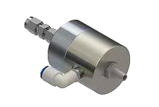
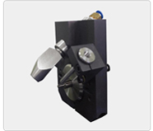
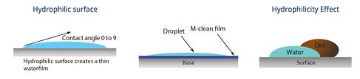
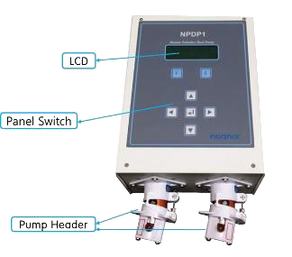
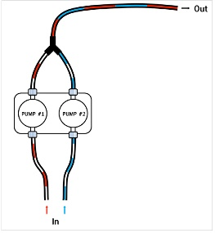
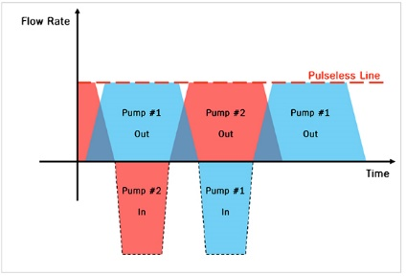
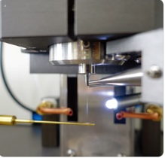
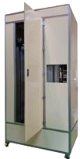
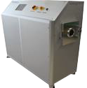
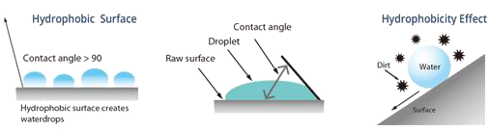
主要产品
Hydrophilic Coatings (亲水涂层)
医疗器械用亲水性涂层的特征为，润滑性、防耐磨性、非血栓性以及活体适合性
喷头系统
基于超声波
Pulseless Dispensing Dual 泵
特征
对因钝性／陶瓷抽水头而严酷的化学物质环境具备强有力的效果
广泛的流量范围(20ul / min) ~ (512ml / min)
准确度不达+0.5 %
适用连续无脉动抽吸技术
简单的控制
逻辑I / O
Antimicrobial/Antithrombogenic Coatings (抗菌/抗血栓涂层)
在介入手术医疗器械表面可进行抗菌涂抹以及抗血栓涂层
亲水性、活体适应性突出
Hydrophobic Coatings (疏水涂层)
自我冲洗／防止灰尘，防止表面污染，防止污染，与水的接触角度: 150 <
涂渡设备
喷涂机
浸涂机
镀膜机
产品
材料

Slide 12
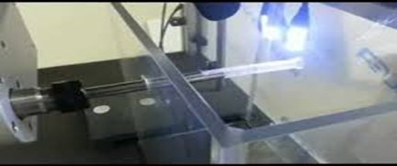
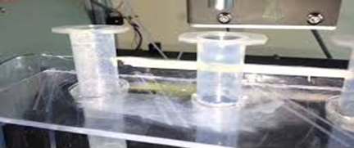
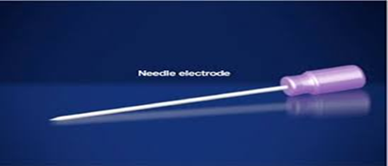

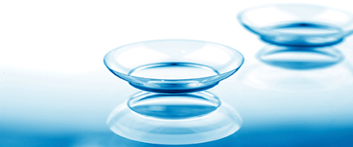
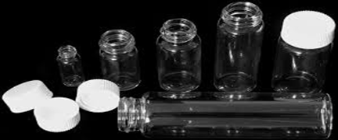
适用范围
noanix
具 体 示 例
支架/球囊导管/导丝
注液系统/血液收集管
Noanix的涂层系统被支架，
球囊导管和导丝涂层有效的利用
noanix 用喷雾涂层，微型计量泵，喷雾等技术研制出注液系统和血液收集管喷涂系统
肌电针
片剂涂层
Noanix利用PTFE涂层处理系统，
自主研发给肌电针涂层的技术
片剂涂层noanix最佳的应用程序之一
隐形眼镜
微型容器/药水瓶
Noanix是提供隐形眼镜用的适水性涂层
服务和系统的少数企业之一
noanix 用世界领先喷涂技术对微型容器/药水瓶涂层

Slide 13

TEBIOS
13
03
http://www.tebios.com/

Slide 14
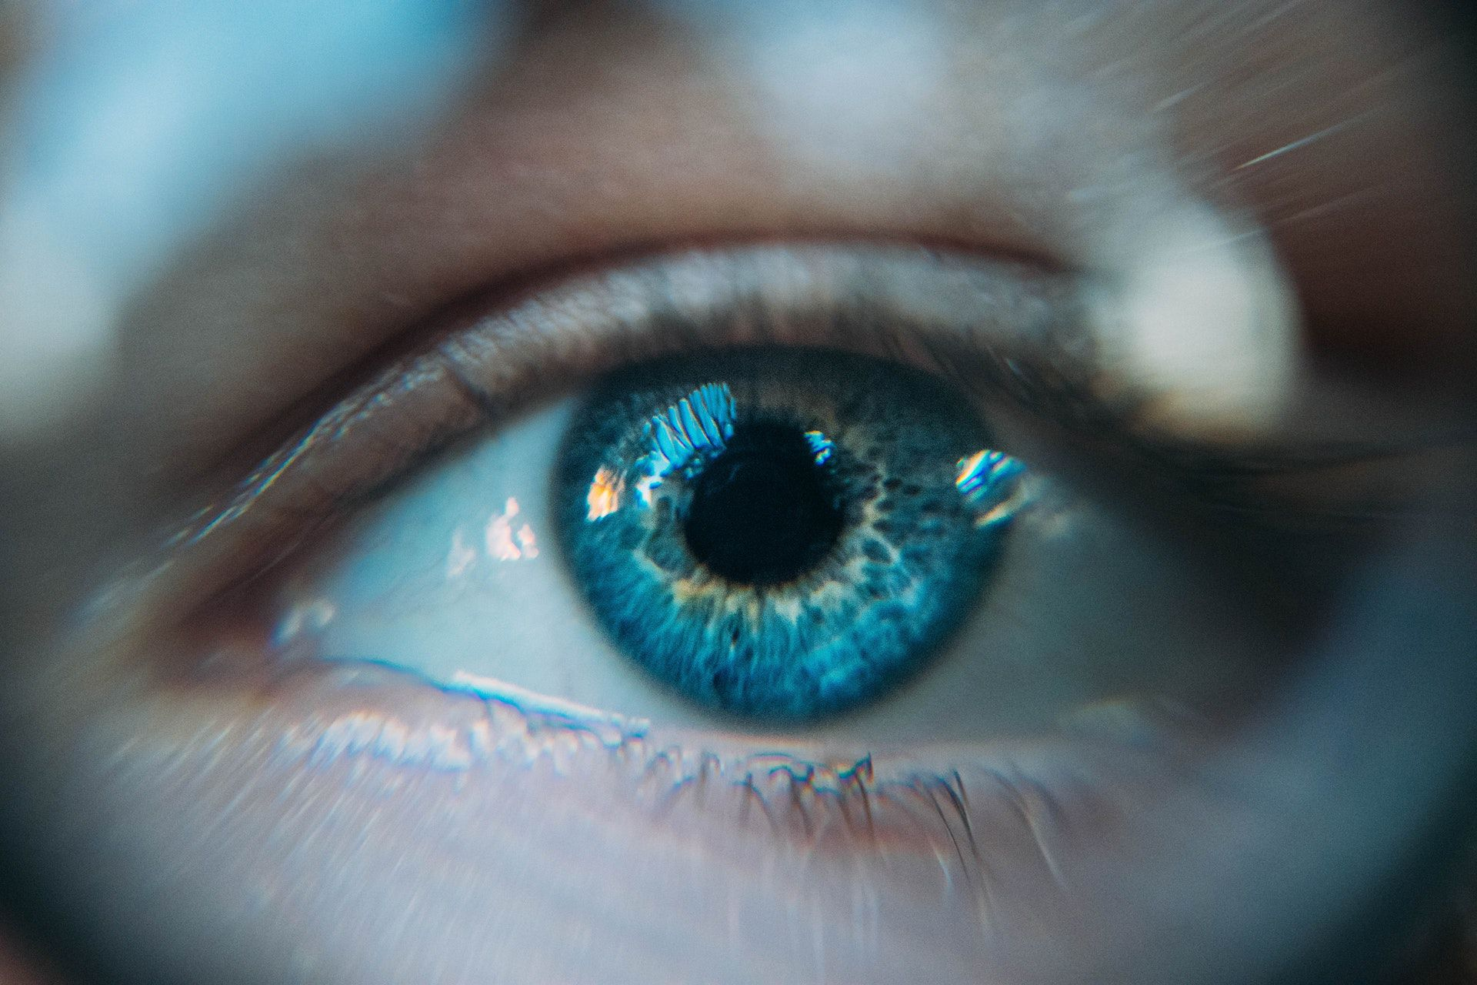
公司介绍
TEBIOS
韩国第一家利用合成高分子材料成功开发人工角膜的企业

Slide 15

市场现状
角膜市场现况
角膜疾病特点
由于角膜混浊、变异性、炎症等原因导致视力异常
如果发生角膜疾病，双眼同时得病率会更高
捐赠角膜不足
急需开发
人工角膜
全球患角膜疾病待移植患者有1270万人
捐赠角膜供应不足，急需开发技术及商业化
捐赠角膜的局限
捐赠角膜的最长保管期限为提取后6天
捐赠者死亡后需在12小时内取出
做过激光手术者不能捐赠
免疫疾病患者不可移植

Slide 16
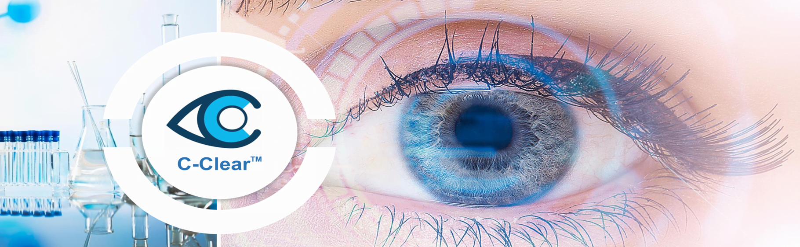
技术优势
01
02
03
结构优势
产品性能
安全性
1.结构优势：超多孔结构，活性细胞粘附和增殖，上皮化与组织再生
2.关键技术：最小化免疫反应，无需捐赠角膜，可进行全层角膜移植
1.融合性：2019年在兔子和灵长类动物的实验上获得成功，无任何炎症反应,与周边组织成功融合，眼球没有诱发结构变化及炎症
2.缝合性好，物性优秀
1. 100%合成高分子材料
2. 2021年12月计划在首尔牙山医院开展人体的临床实验
合作意向：机器与技术共同转移 or 引进投资

Slide 17
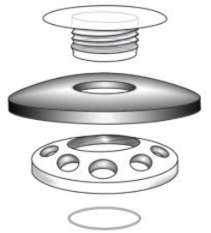
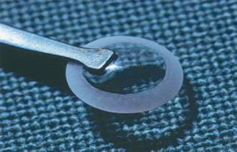
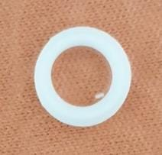
竞争对比
01
02
03
Boston Kpro
AlphaCor
C-Clear
主成分：捐赠角膜+PMMA/Metal
缺点：需要捐赠角膜
副作用：移植后角膜后方不透明
构造：硬
组织亲和性：易出现免疫排斥反应
商用化：成功
主成分：PHEMA
缺点：融合性及弹性强度低
副作用：易发生脱落现象
构造：多孔性构造 pore size<5Чm
组织亲和性：弱
商用化：销售10年后中断
主成分：PHEMA/PMMA
缺点：和眼周组织成功结合
副作用：动物移植后无炎症反应
构造：复合多孔性构造
组织亲和性：和眼周组织成功结合商用化：预计2021年

Slide 18
DynaMedic
18
04
http://www.dynamedic.co.kr/

Slide 19

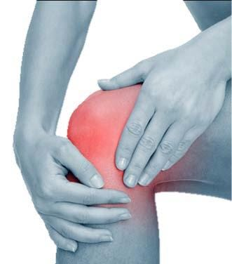
公司介绍
DynaMedic
致力于医疗手术用电动手持器的研发及生产

Slide 20
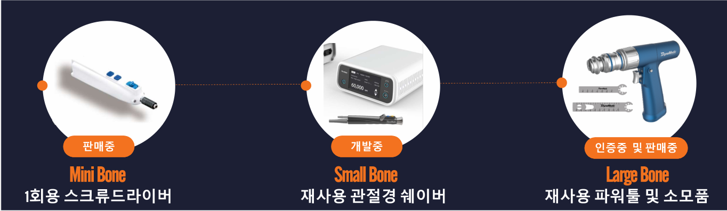
主要产品
CONTENTS
01
02
03
一次性螺旋钻头
可循环利用关节镜刮刀
可循环利用电动工具及耗材

Slide 21
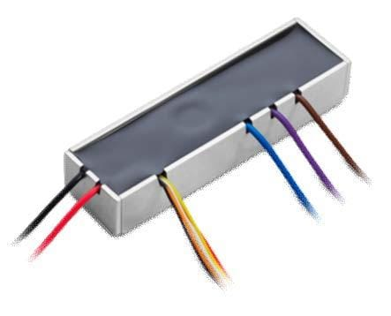
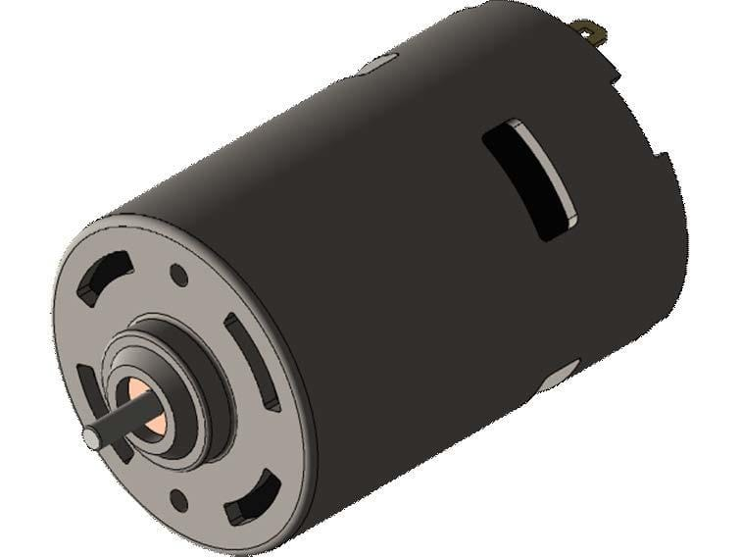
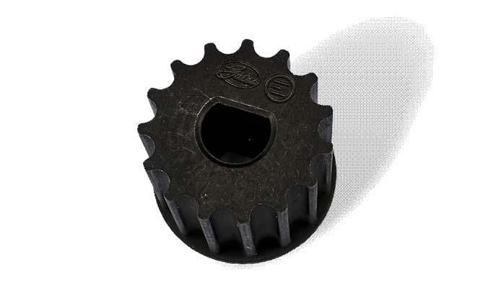
核心技术
02.
齿轮设计.
适用于各种手术
01.
03.
电机开发
电路横封感应器
核心零件
杀菌消毒

Slide 22
G-MEDIENCE
22
05
http://www.gmedience.com

Slide 23


公司介绍
G-MEDIENCE
致力于生产、研究、开发以医用线为基础的提拉产品

Slide 24
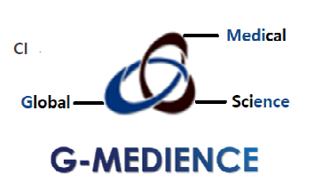
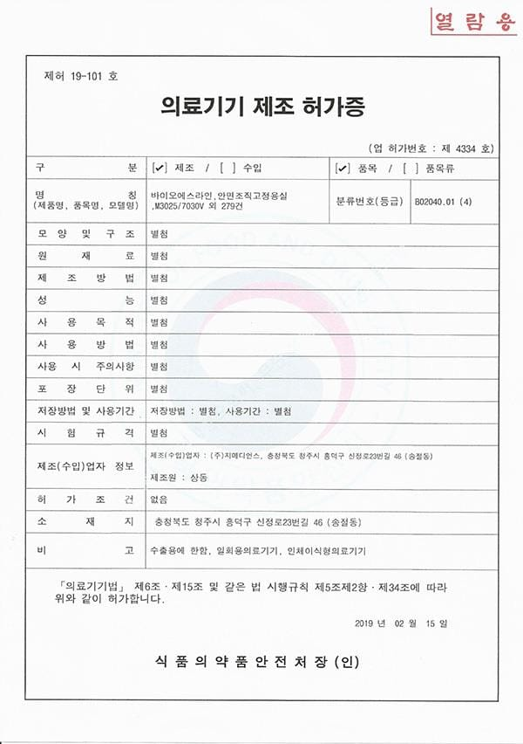
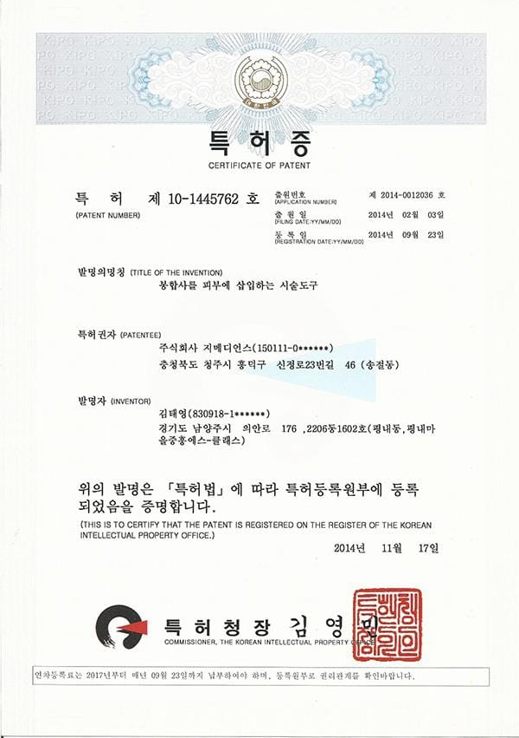
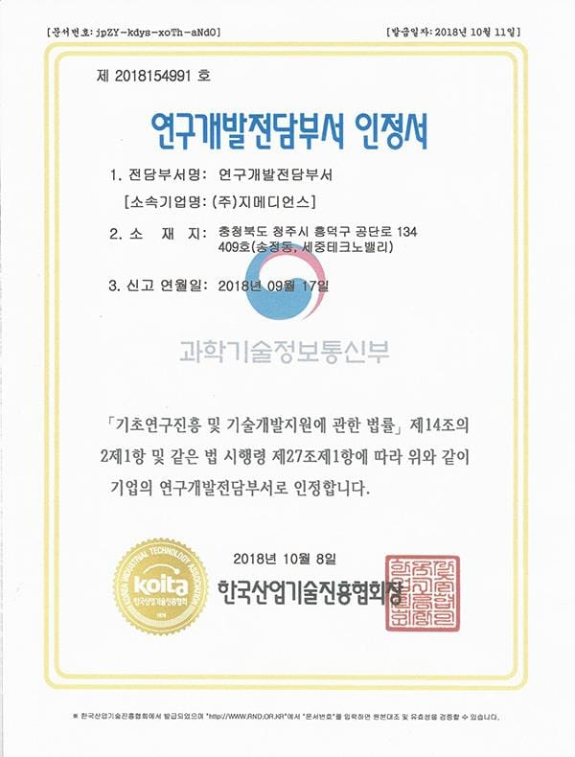
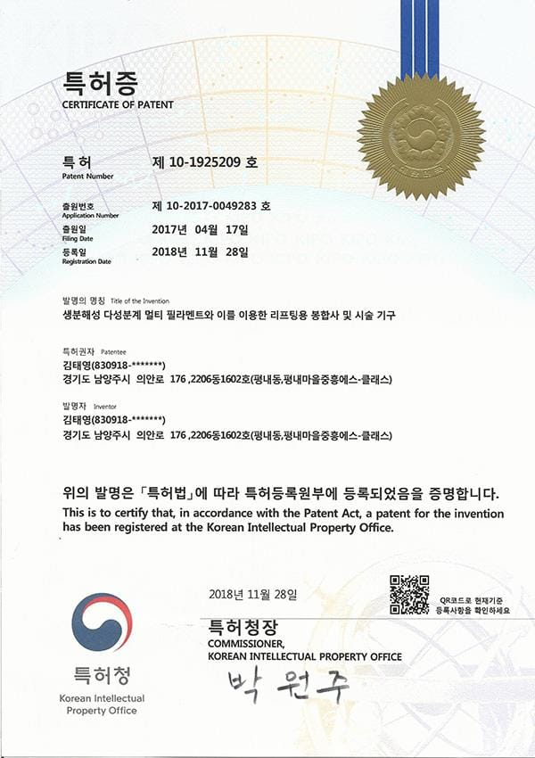
技术&专利
专利申请及登录总和
 | 2017 | 2018 | 2019 | 2020
专利申请 | 1 | 8 | 11 | 18
专利登录 | 0 | 2 | 3 | 3
医疗器械制造许可
缝合线植入皮肤的手术器械许可
开发研究专职部门认证
提拉用缝合线及手术器械许可

Slide 25
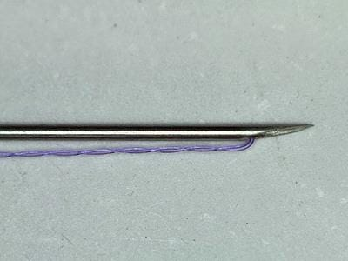
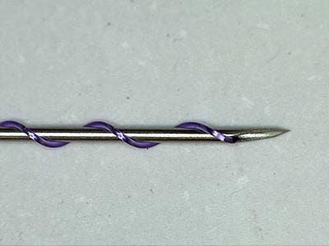
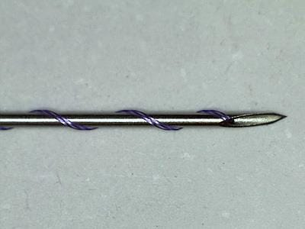
产品详情
M
被称为“生物线（bio s line）”的提拉术是通过细胞的自我模拟，释放PDO, 来实现对脸部的提拉。手术后体重不会减少，术后1~2年可完全溶解在体内，无副作用，无需担心拆线，祛皱效果显著。
MS
MS系列是比M系列更先进的阶段。 单杆提升的螺纹设计,可加速向 smas层强力模拟,并形成更多的胶原蛋白。 这系列产品比单一纤维更厚、更强，提拉皮肤的效果比现有的PDO更强。
T
T系列由拉伸强度高的两个缝合丝线T构成，可加速激活细胞的活性。
TS
TS系列是比T系列更先进的阶段，面部提升效果明显。根据受术者皮肤的不同状态，所需要的线材类型也不同。

Slide 26
26
THANK YOU !

